Slide 1

SportsPlus
Trabalho Realizado por: - José Brandão Nº 50039051 - Miguel Amaro Nº 50039051
The best sport app

Slide 2



Branding

Slide 3
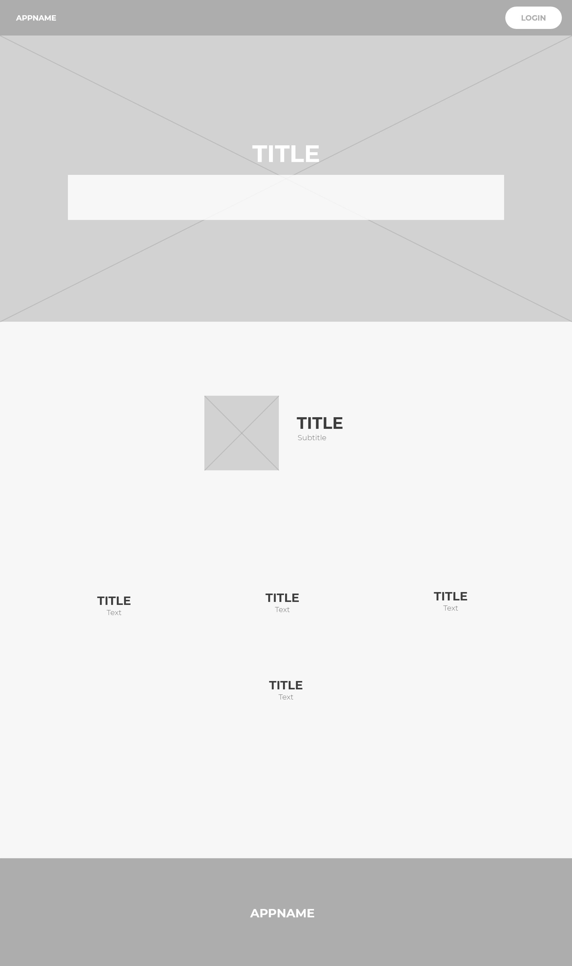
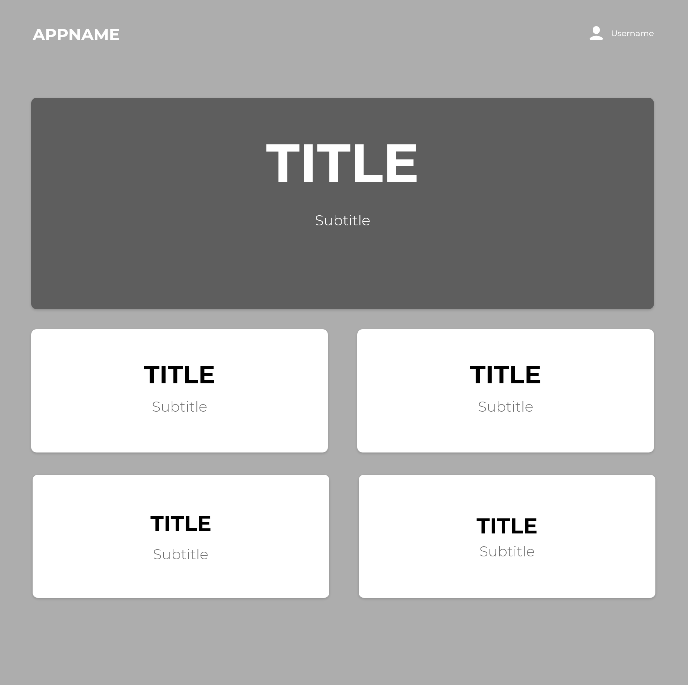
Wireframes

Slide 4
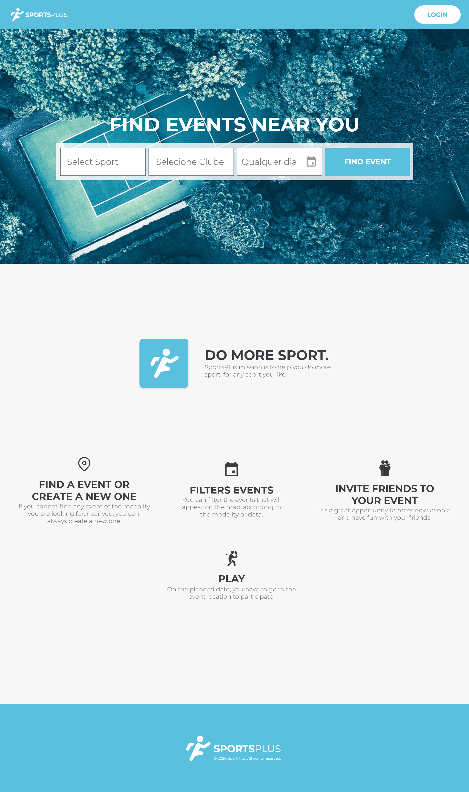
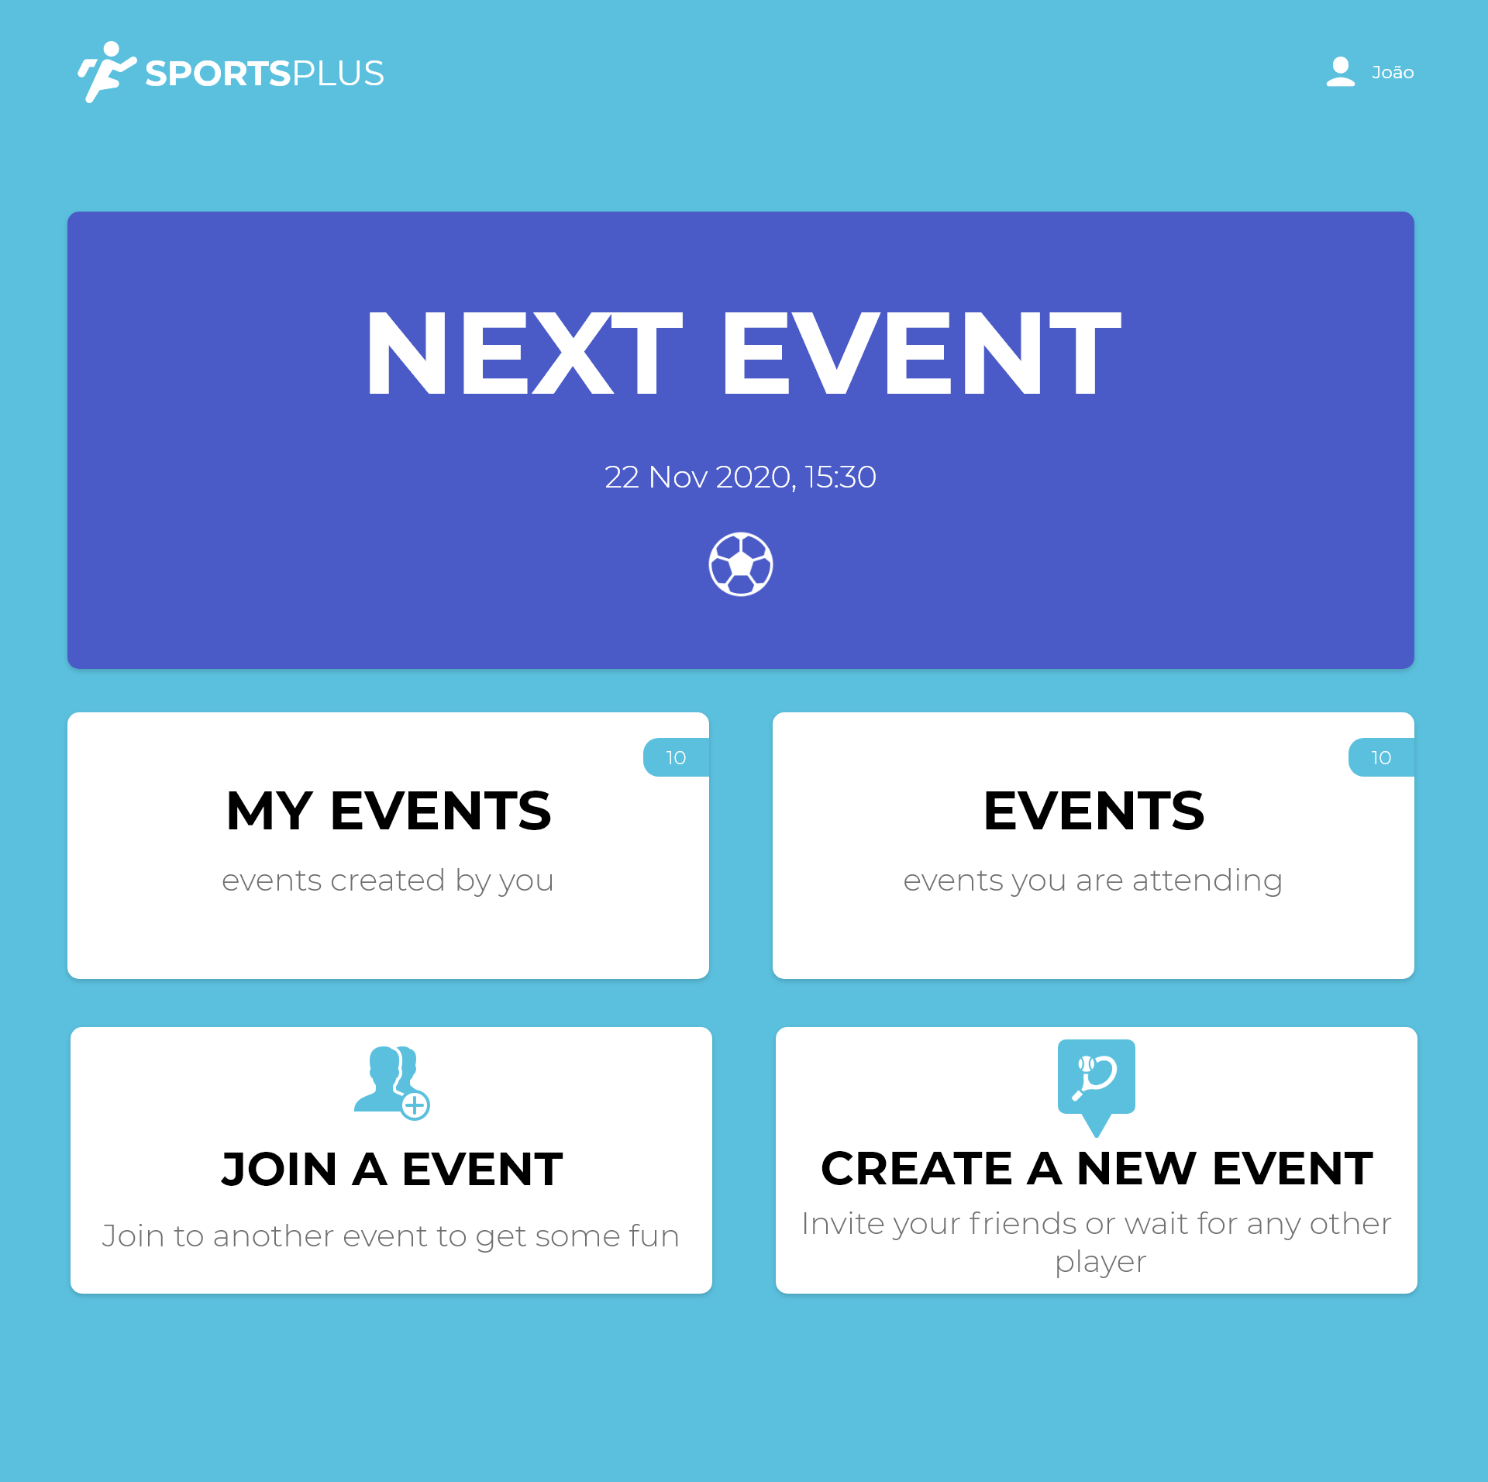
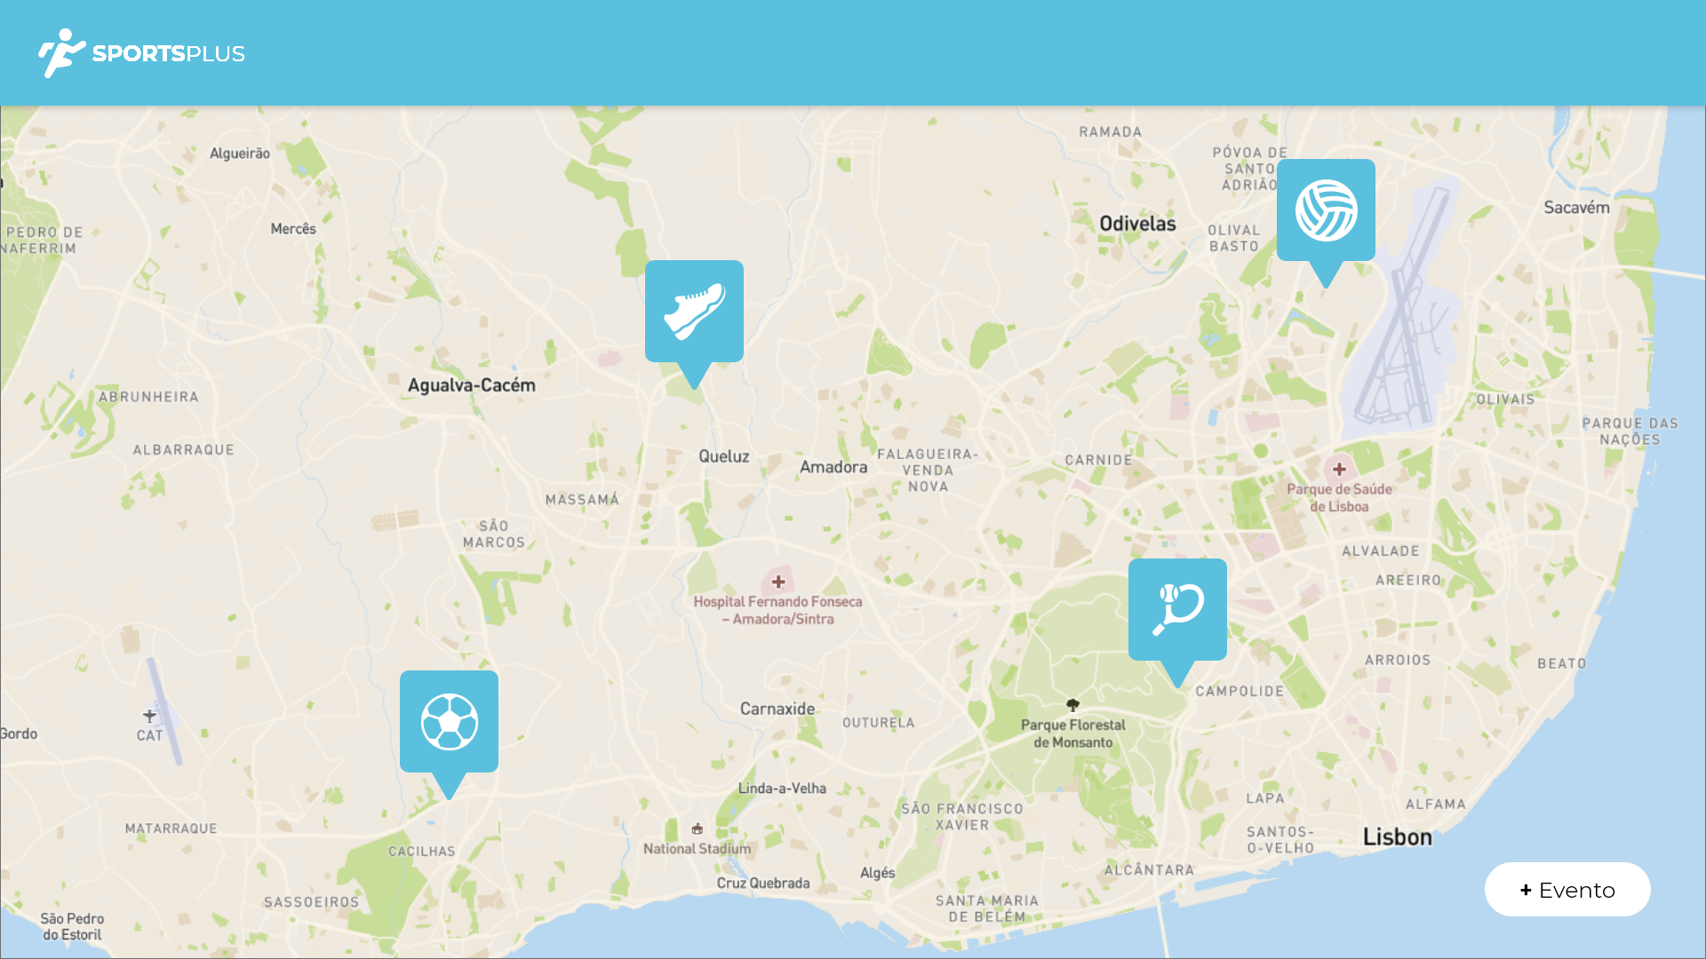
Interface Design
Página Inicial
Menu do Utilizador
Mapa de Eventos

Slide 5
UX Evaluation
Usability Test Plan
Author
Contact Details
Final Date for Comments
José Brandão & Miguel Amaro
admin@sportsplus.pt
December 13th
Product Under Test
Test Objectives
Participants
Test Tasks
Responsabilities
O produto que estamos a testar é o nosso website, que ainda está em desenvolvimento.
Website: http://sportsplus-app.herokuapp.com/
As respostas que nós queremos obter com esta experiência:
Será benéfico o uso de algumas feactures no projeto?
Será que os utilizadores acham fácil a “circulação” dentro do site?
Será que os botões, texto e imagens estão colocados no sitio certo?
Será que a interface está apelativa?
Tentámos obter respostas, principalmente de amigos, familiares e pessoas ligadas ao desporto, das quais saberíamos que iriam utilizar o site.
1. Fazer login na sua conta.
- Primeiramente é pedido para que o utilizador faça o login na conta no nosso website.
2. Tente criar um evento.
- De seguida, o utilizador deve tentar criar um evento, consoante a informação que lhe é dada.
Por último, os participantes, dão os feedbacks do que acharam da experiência.
José Brandão (Moderator)
Miguel Amaro (Moderator)
Business Case
Equipment
Locations & Dates
Nesta experiência, estamos a tentar ter feedback do que as pessoas acham do nosso protótipo do projeto.
Para esta experiência, é apenas necessário o acesso a um computador e fazer o que é pedido no questionário.
December 13th, Lisbon
Website: http://sportsplus-app.herokuapp.com/
Procedure
Se pretender executar o teste, basta apenas dirigir-se ao seguinte website, e assim está a ajudar-nos a desenvolver da maneira correta o nosso projeto: https://app.usabilityhub.com/do/731eca96fcb/e929
Obrigado!

Slide 6
Obrigado

